Slide 1
《测力台软件分析系统》开发汇报
——2023.08.16 王惠栋 ——

Slide 2
目录
1 系统概述和完成情况
2 软件开发
3 指标选取与计算

Slide 3
1 系统概述和完成情况

Slide 4
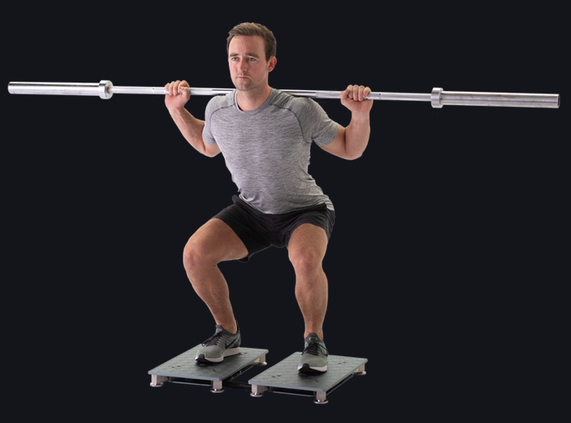
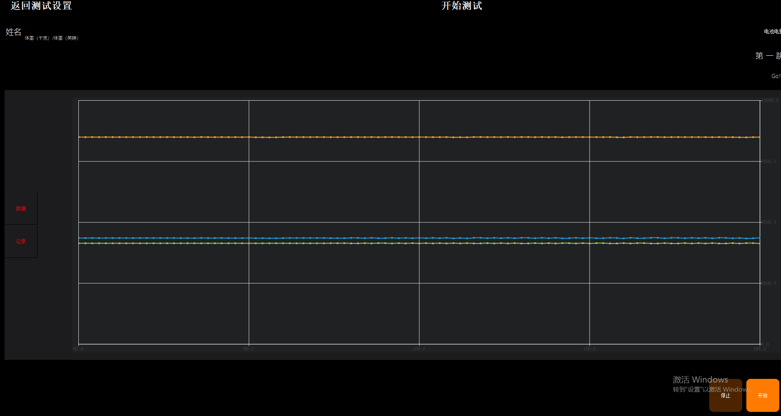
1.1 系统定位与目标
本项目所开发软件的名称为《测力台软件分析系统》。
该软件以反向跳、蹲跳等至少8种测试动作为基础，基于C++的Qt图形化开发框架和自研测力台硬件为依托，能够对测试动作进行动力学参数采集和自动化评估，生成可视化报告。
《测力台软件分析系统》可以配合自研测力台硬件，完成至少8种测试动作在运动过程中的动力学参数采集和分析，可以服务于运动训练、测试和力量监控，使得训练测试更加快速、精准、高效。

Slide 5
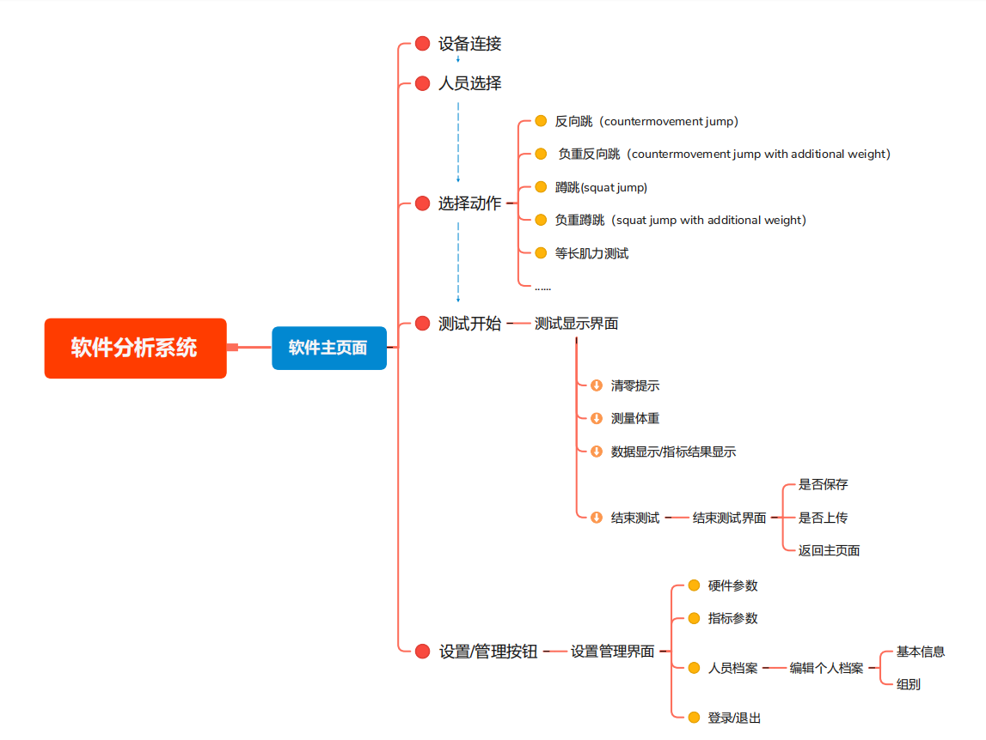
1.2 功能模块描述与完成情况
软件功能模块

Slide 6
1.2 功能模块描述与完成情况
测试功能
管理功能

Slide 7
1.2 功能模块描述与完成情况
功能模块及完成情况 | 具体描述
测试设置（已完成） | 在确定测试设备、测试人员、测试动作（默认自动检测）、测试标签后，可以开始测试。
测试开始（进行中） | 每次测试之前弹出清零提示，将之前测试的数据清除，测试首先测量测试人员体重（可以自定义），运动过程中可以实时显示测试数据，动作结束可以显示指标结果，测试结束可以选择是否保存、是否上传，并返回主页面。
管理模块（待完成） | 设置硬件参数（采样率和是否录制）、指标参数（运动开始检测、运动开始阈值和积分开始点）、人员档案（基本信息和组别）、登录和退出。
用户测试报告（进行中） | 可在测试结束后和用户信息界面查看测试报告，并能够导出PDF和打印。
数据导出（已完成） | 能够以excel格式的表格导出目标测试用户的基本信息和测试数据，便于实验人员进行数据分析研究

Slide 8
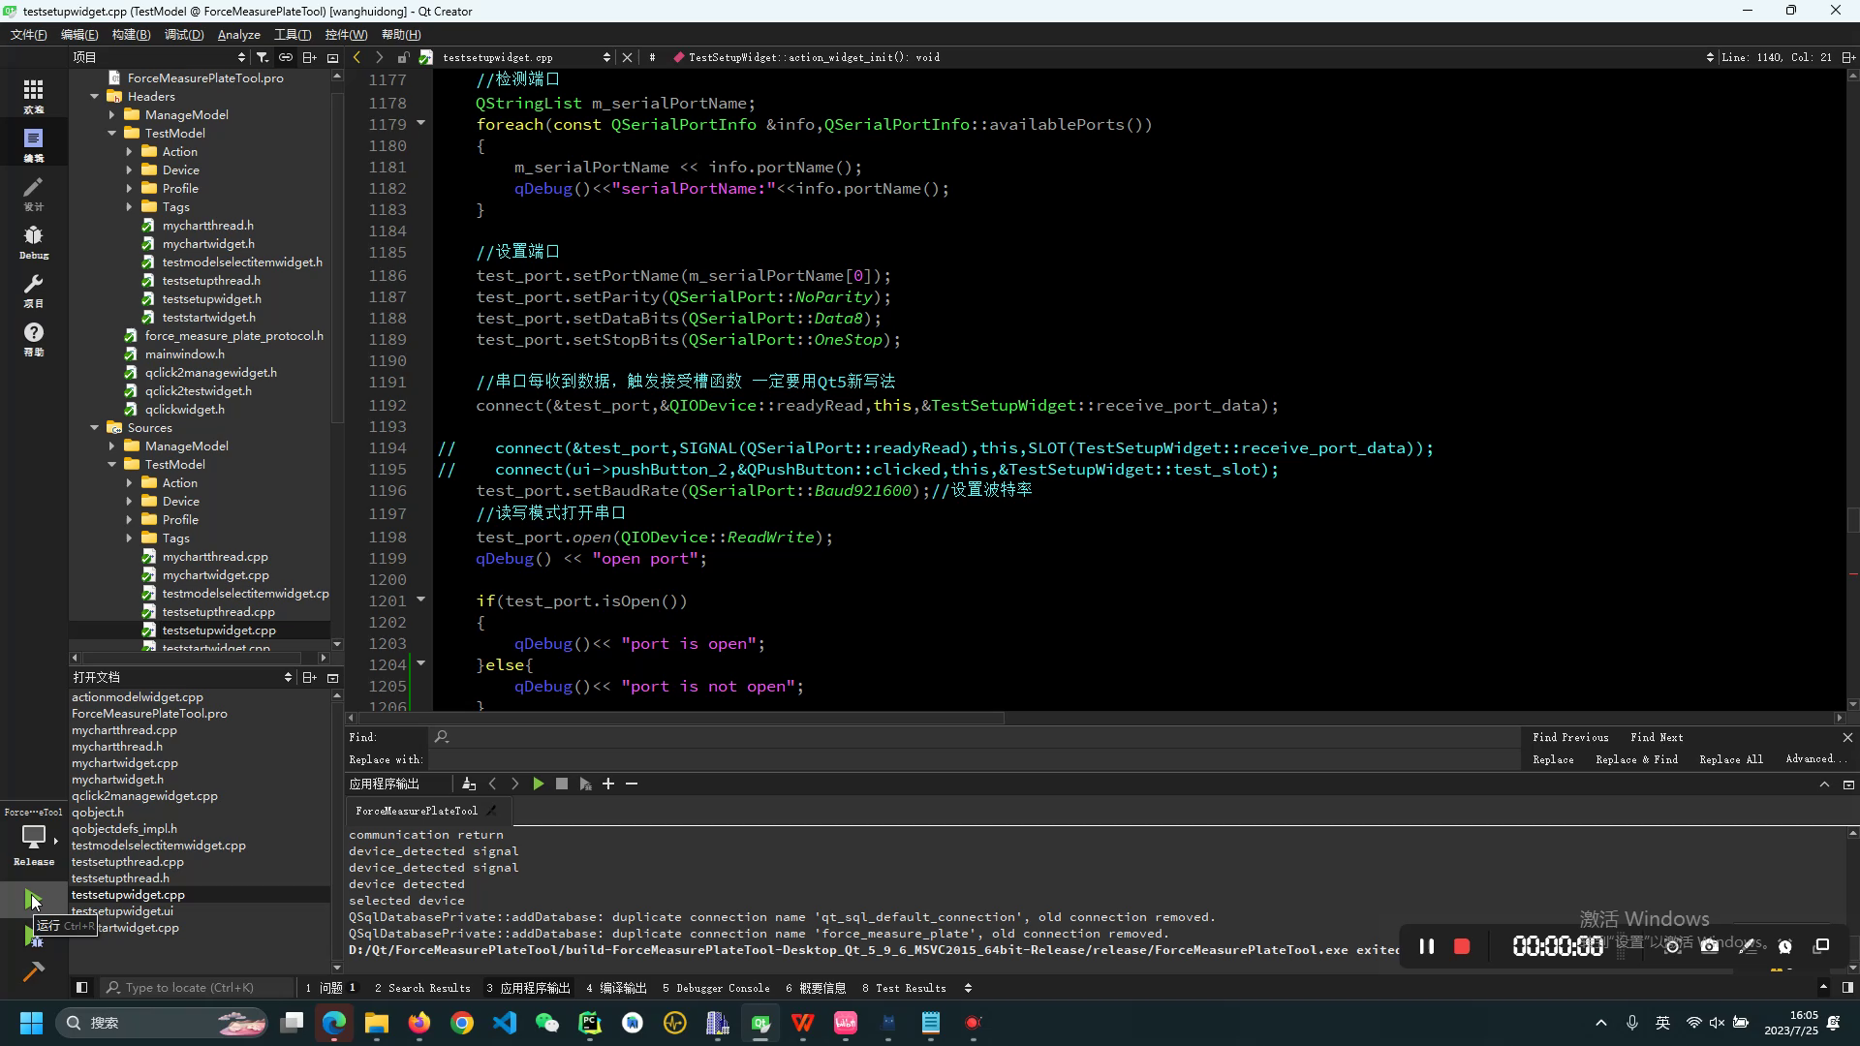
1.2 功能模块描述与完成情况

Slide 9
2 软件开发

Slide 10
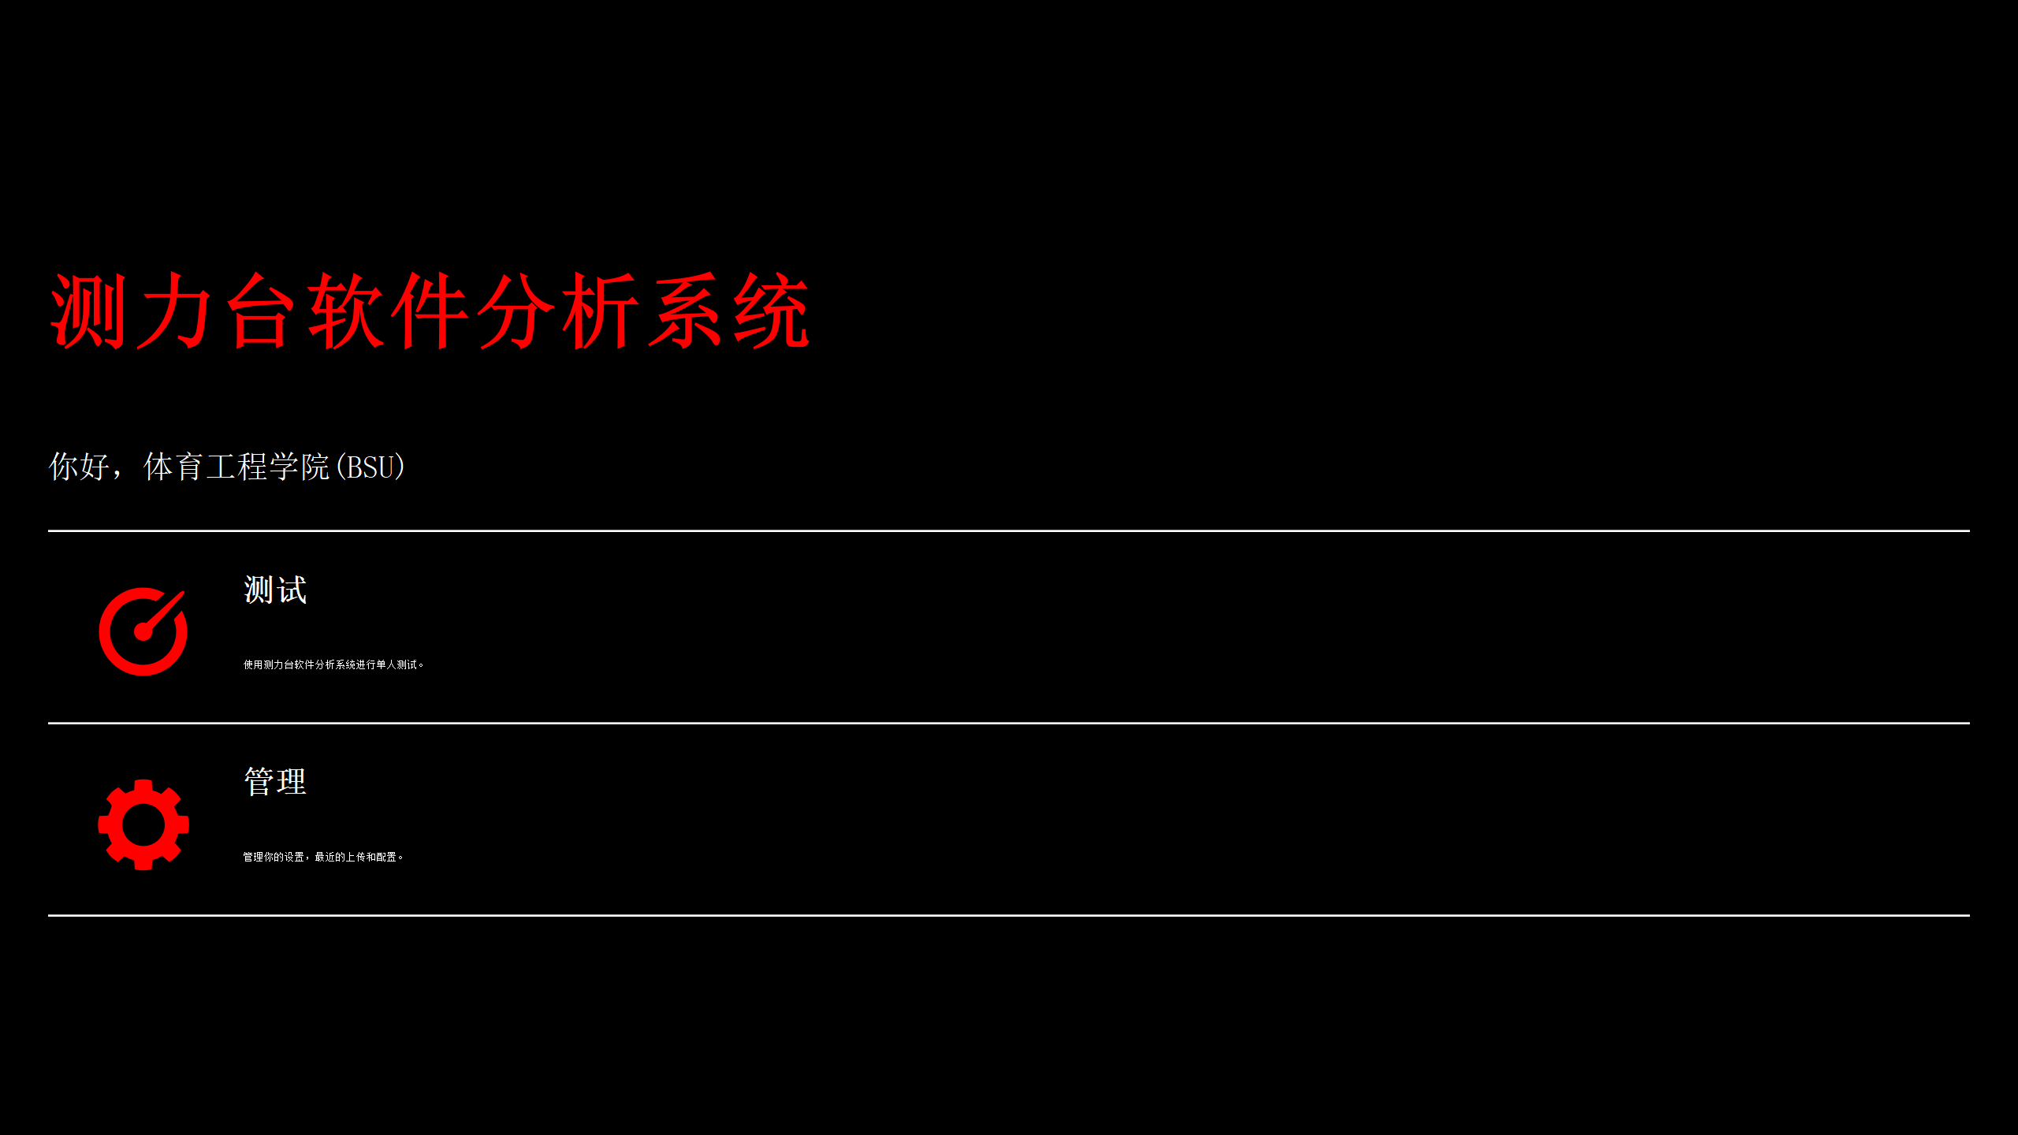
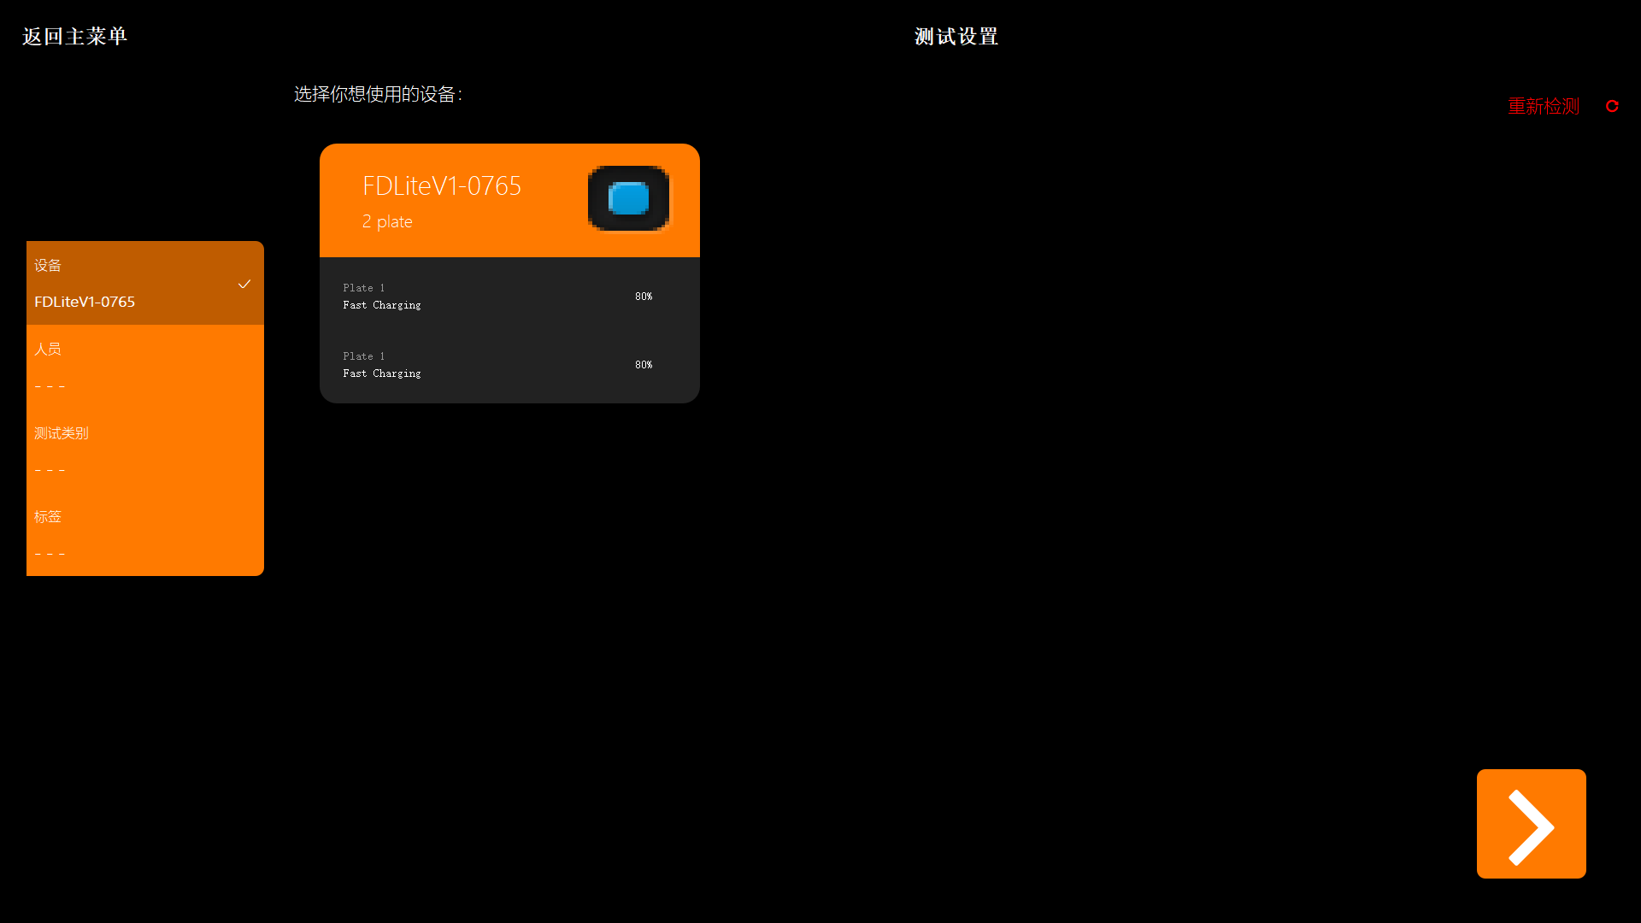
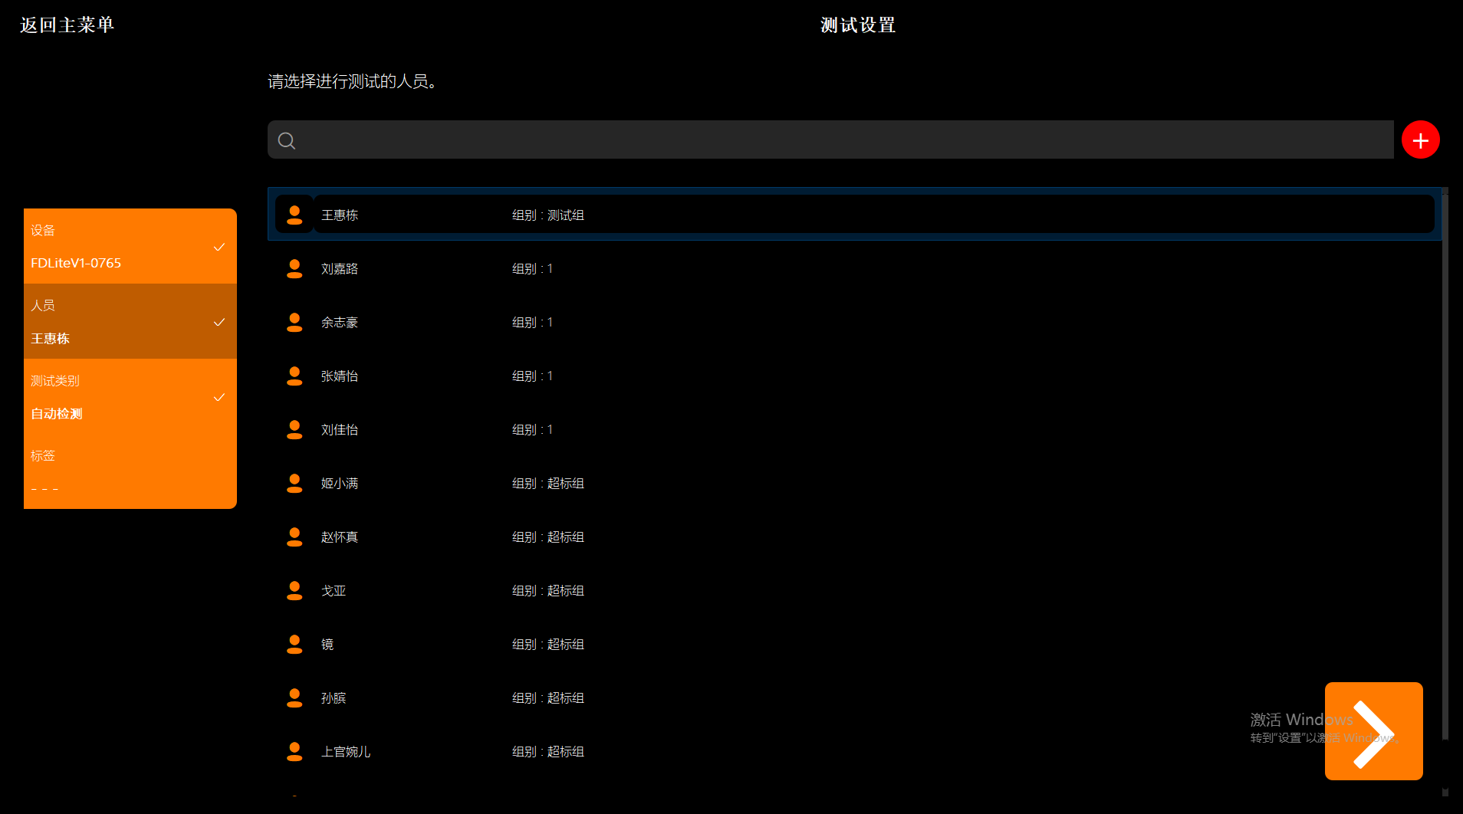
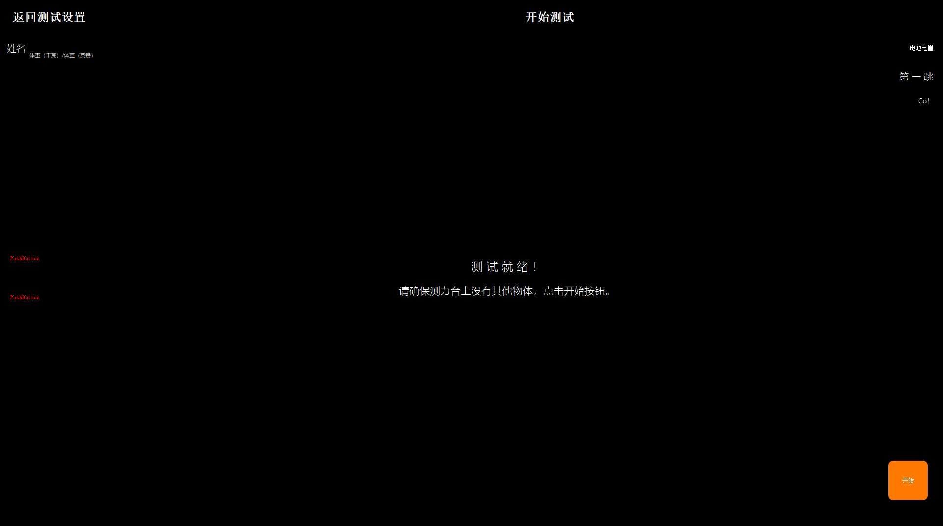
2.1 UI设计与前端开发
参考ForceDecks软件的设计，完成本系统的前端开发，页面全屏显示，以黑底、白字、红字为基调。

Slide 11
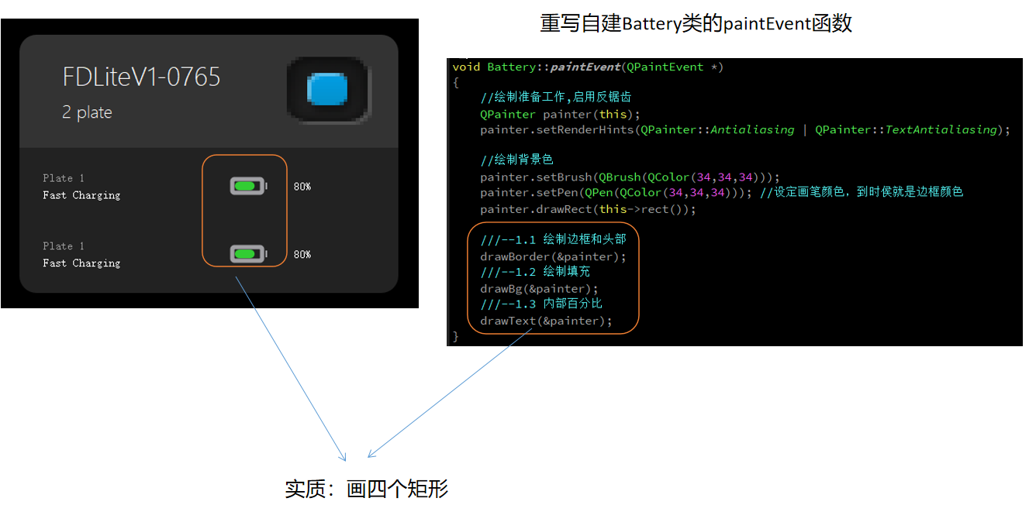
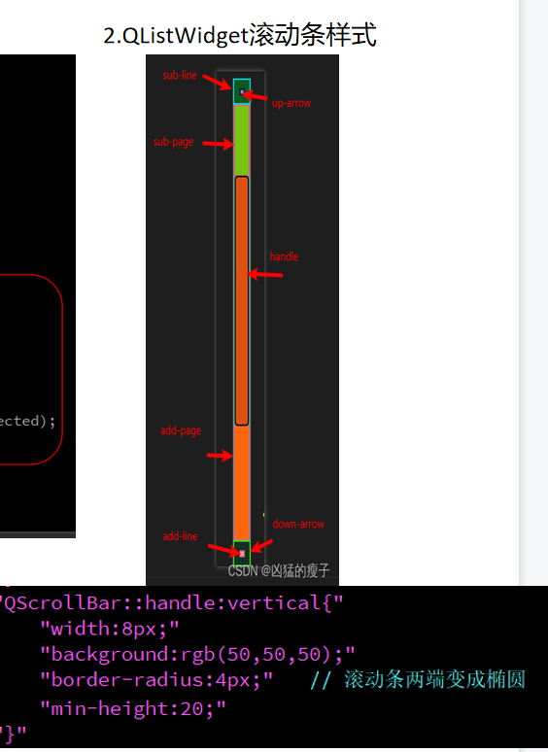
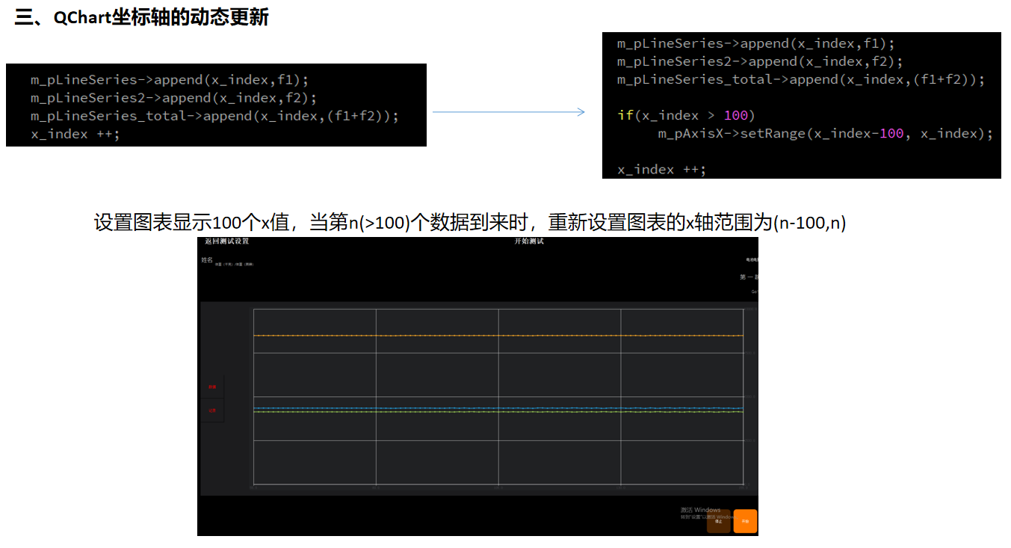
2.1 UI设计与前端开发
一些Qt模块的学习和使用
QPainter——编程技巧，四个矩形画电池
QScrollBar滚动条——与css类似，使用伪类和伪元素设置样式
QChart ——图表的动态更新

Slide 12
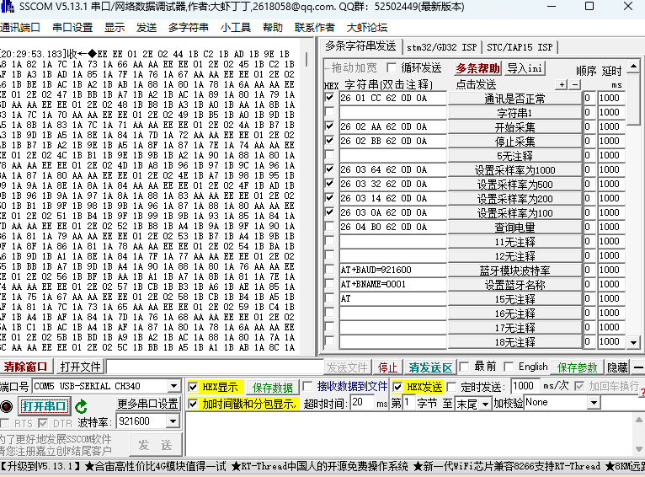
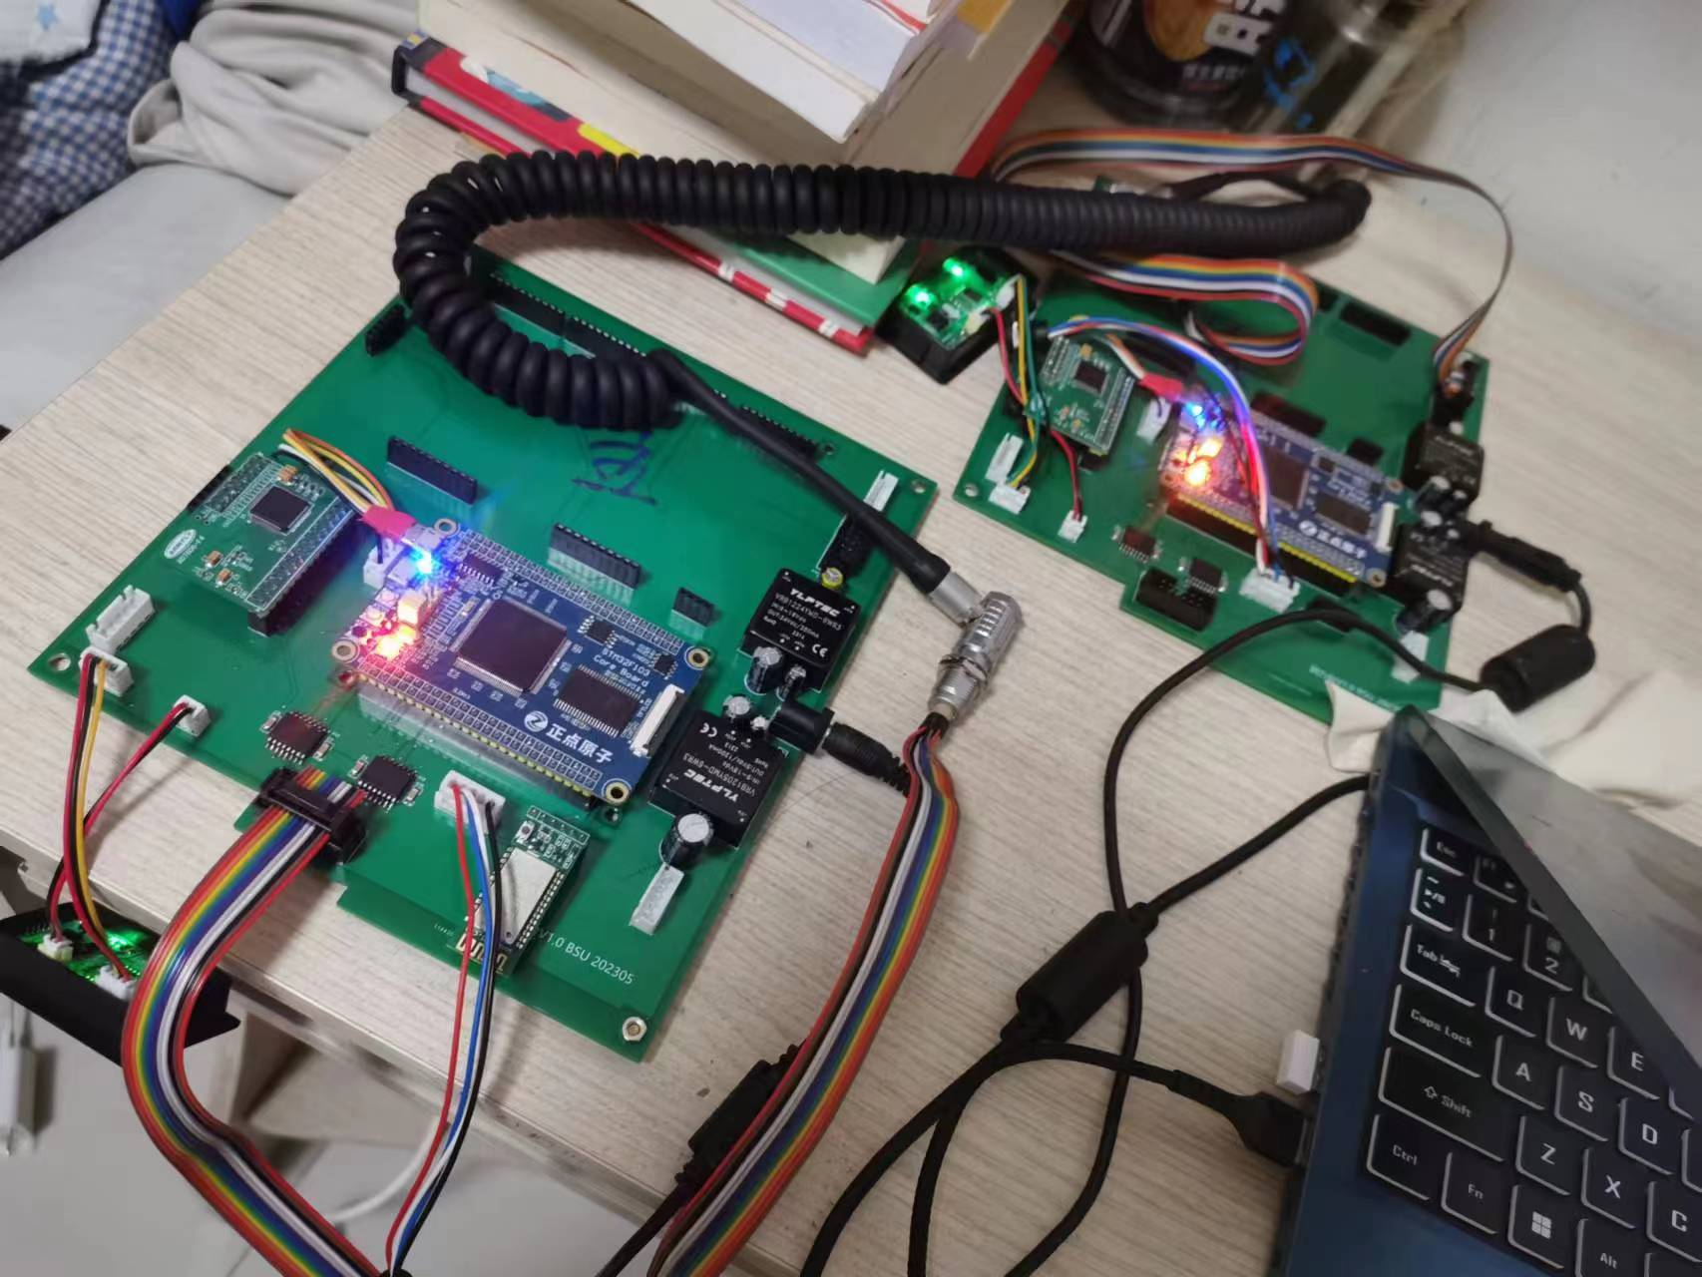
2.2 数据接收与解析
数据流
USB串口连接
粘包处理
蓝牙连接
数据解析
数据的实时显示，并保存为csv文件
自研测力台单片机
设备串口接收、Qt SerialPort模块
硬件需求 自研测力台 + Windows操作系统平板电脑或笔记本电脑 系统接口需求 USB串口连接或蓝牙连接

Slide 13
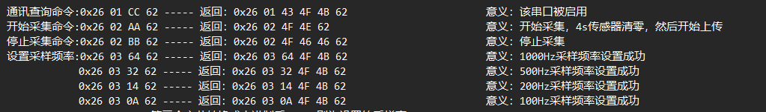
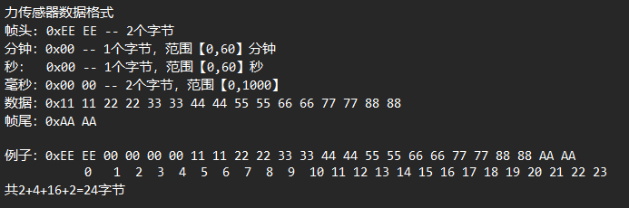
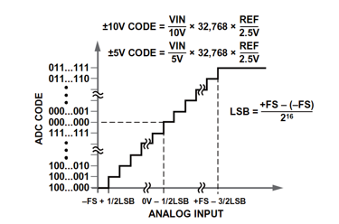
2.2 数据接收与解析
数据接收与解析
操作串口流程：
步骤一：设置串口参数，如：波特率，数据位，奇偶校验，停止位，数据流控制等。
步骤二：选择并打开串口，如windows下的串口1为“com1”，Linux下为“ttyS0”等。
步骤三：读或写串口。
步骤四：关闭串口。
数据解析流程：
定时器每100ms读取一次串口缓存
参照力传感器数据帧格式，进行粘包处理
定时器每10ms解析一次读取的数据
实时显示，每20ms显示一次解析出的数值
时间戳解析：将16进制数转化为十进制。
力值解析：16进制转化为10进制，解算八个传感器的电压值（将每两个字节转换为十进制，再除以2^15乘10），电压与力的线性特征转换。

Slide 14
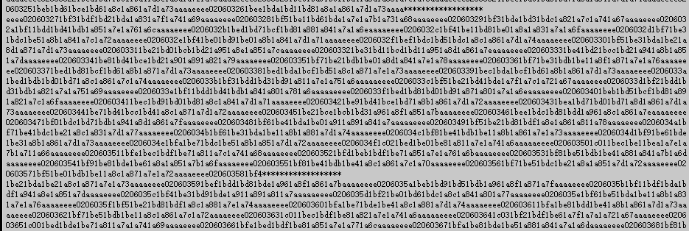
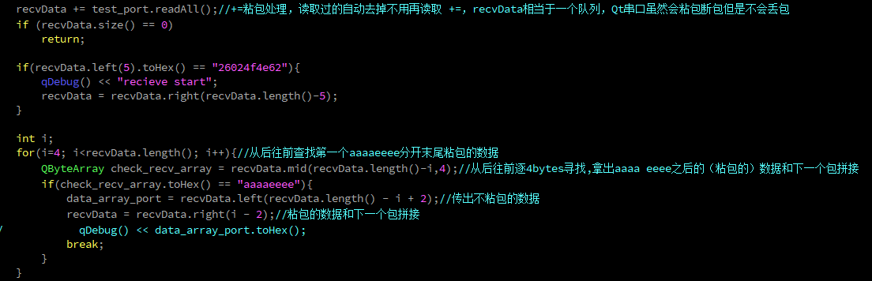
2.2 数据接收与解析
粘包处理
粘包现象：
下位机每10ms发送240bytes的数据包至上位机（其中包含24bytes为一帧的数据帧共10帧），但是在上位机定时器读取时（尤其是在1000Hz采样率时）。在一个数据包的末尾帧，经常断开若干字节，至下一次定时器读取时才能读取到。如下图所示：（*********表示读取一个数据包结束）
粘包处理：
定时器每100ms读取一个数据包后，从后往前查找第一个0xAA AA EE EE，分开末尾粘包的数据，将粘包的数据留存和下一个数据包拼接，并传出不粘包的数据进行解析。（目前粘包处理还存在丢数据问题正在排查）

Slide 15
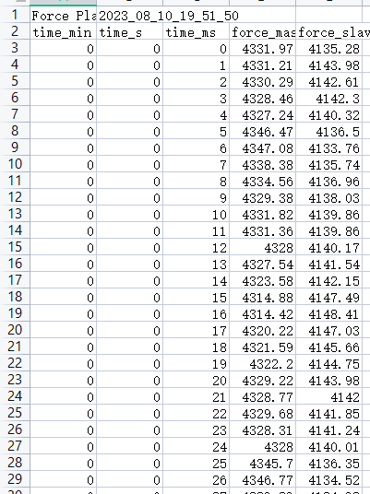
2.3 数据保存与显示
每解析一帧数据，写入csv文档中。
每20ms显示一次解析的数值（全局变量）
使帧率保持在24以上

Slide 16
3 软件指标选取与计算

Slide 17
3.1 指标概述
跳跃类测试
Abalakov jump
Countermovement jump
Countermovement jump-loaded
Single leg jump
Squat jump
Squat jump-loaded
Drop jump
Land and hold
Single leg drop jump
Single leg land and hold
重复测试
Hop and Return
Hop test
Single Leg Hop test
等长测试
Isometric Mid-thigh pull
Isometric squat hold
Isometric test
Shoulder ISO-ITY
Single Limb isometric test

Slide 18
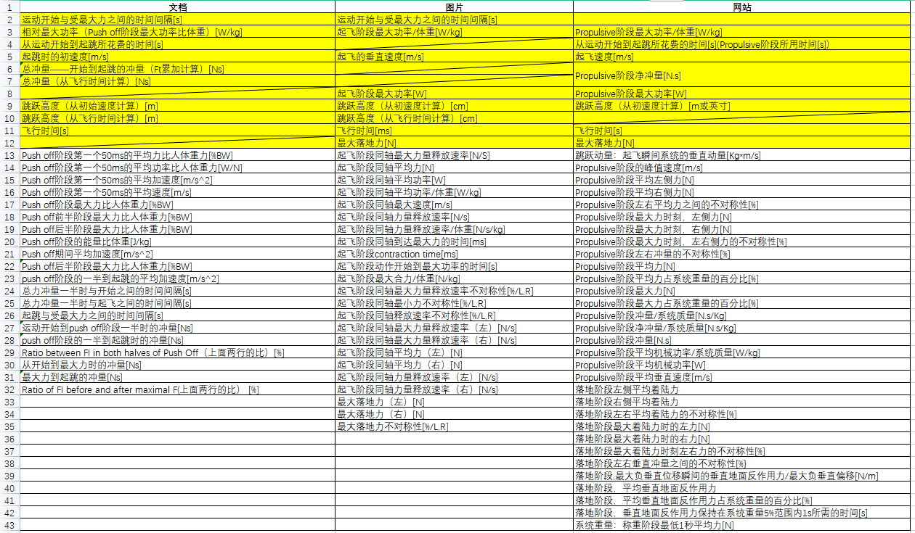
3.1 指标选取
以蹲跳（Squat junp）为例，对比文档（论文总结）、VALD ForceDecks、HawkinDynamics的指标，
取共有的若干项为计算指标，包括跳跃高度、飞行时间、起飞初速度、从运动开始到起跳事件、功率等指标。

Slide 19
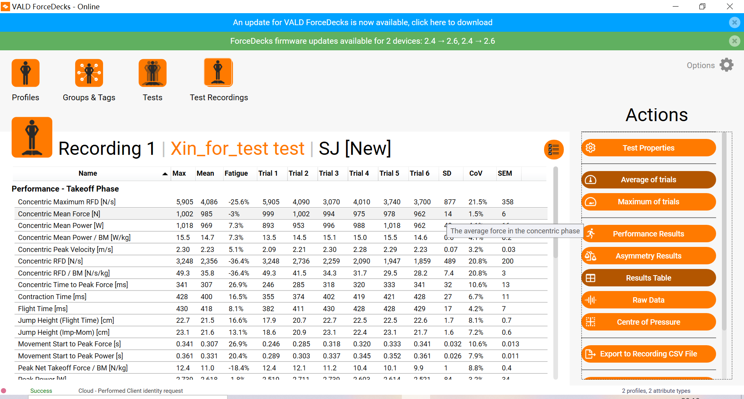
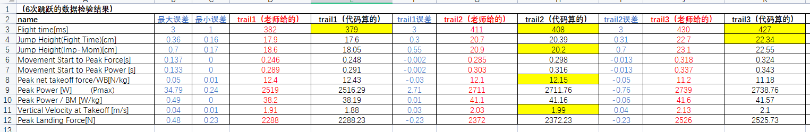
3.2 指标计算和对比
使用ForceDecks官网的6次跳跃（trail）数据集，将ForceDecks软件的计算结果，与自研算法进行计算的结果进行对比，改进算法，减小误差。
（目前由三位本科生进行，待添加进项目中）

Slide 20
感谢批评指正！

